Slide 1

객체지향 프로그래밍
My Project
premierLeague2018_19
2017848023
소프트웨어학과 김수진
소스파일
https://github.com/ks2017848023/ObjectOrientedProgramming-2019-1-
https://github.com/ks2017848023
객체지향프로그래밍
변석우 교수님
2019.04.27

Slide 2
목차
1. 관련 파일 설명
2. 문제소개
3. 적용된 기술
4. 개발자

Slide 3


1. 관련 파일
myProject.java
premireLeague.csv
데이터는 premireLeague.csv에 저장 되어 있고,
이 파일을 읽어 Team[] 형태의 배열을 생성하며
다양한 메서드를 적용시켜 정렬하거나 프린트한다.

Slide 4
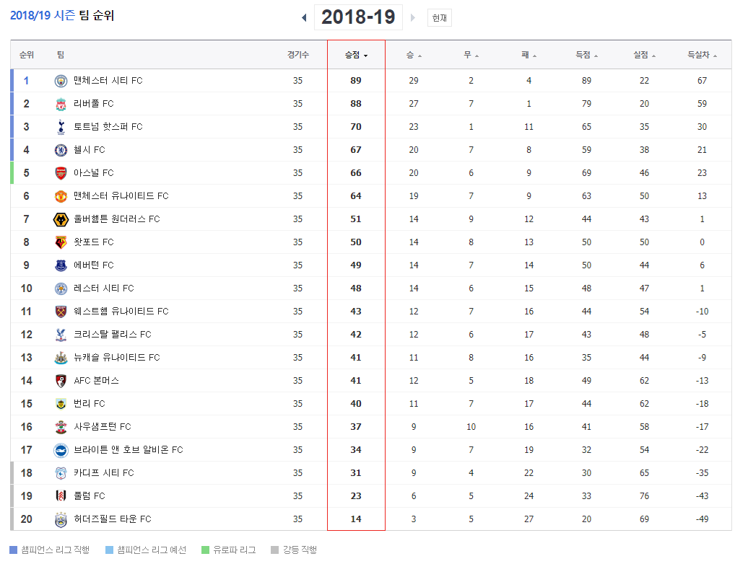
2. . 문제소개
1.cvs파일 생성 > 읽기
2.전체 팀 출력
3.챔피언스 리그 직행 팀과 아닌 팀을 구분지어 출력
4.승점이 높은
팀기준 정렬
출처 : 네이버 스포츠

Slide 5
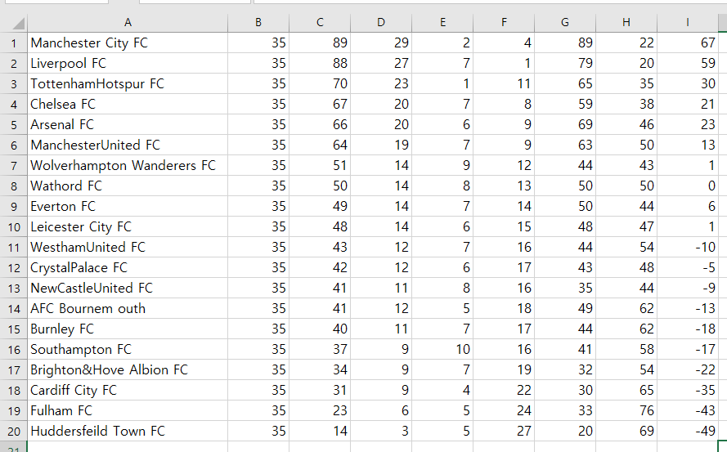
2.-1 c v s 파일 생성 > 읽기
파일 경로 설정 후 정상적인 파일 읽기 가능합니다!!!!

Slide 6
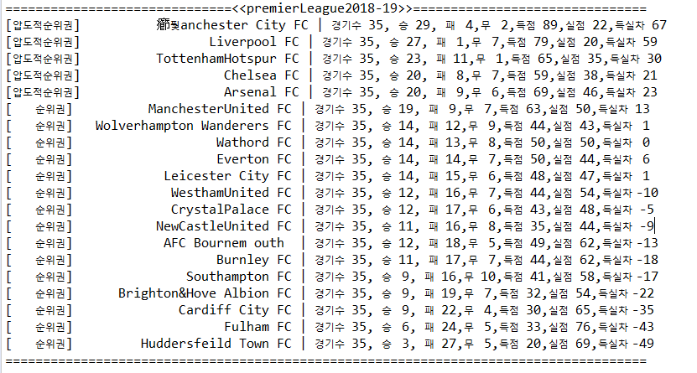
2.-2 전체 팀 출력

Slide 7
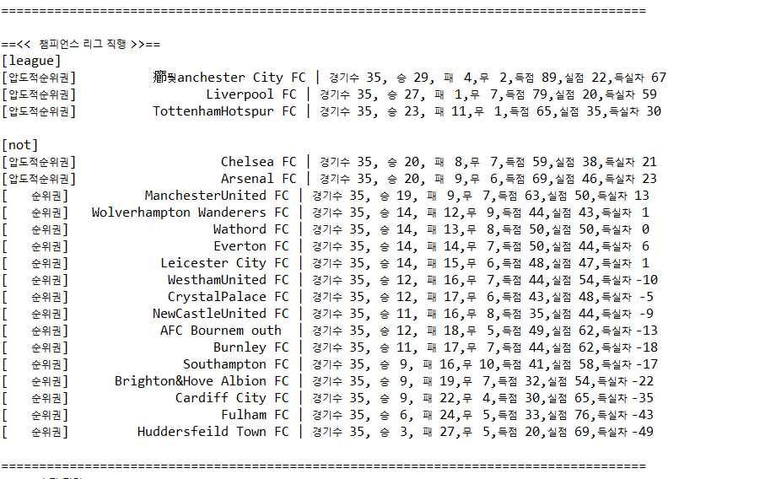
2.-3. 챔피언스 리그 직행팀 or 아닌팀

Slide 8
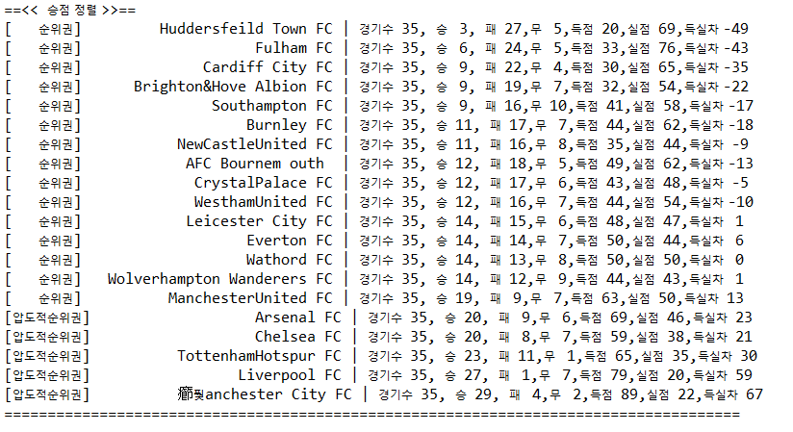
2.-4 승점(win) 기준 팀 출력

Slide 9
3 적용된 기술
수업시간에 배운 내용과 자료를 최대한 활용하였으며
Stream 함수 (map, filter, sort 등 ) , 람다식 , cvs파일 읽기 ,
배열 및 리스트 생성 , 객체 생성, 변수 값 비교 정렬 등
모두 다양하게 사용하였습니다.
컴파일 후 결과는 ppt 2-2~2-4에 첨부되어있는 사진 그대로 이어 출력되며
소스에 대한 간략적인 설명은 java파일을 참고해 주시길 바랍니다.
빌드툴은 이클립스를 사용하였으며, 현재 데스크탑 기준 파일 경로 설정 후
정상적인 컴파일 가능합니다.

Slide 10
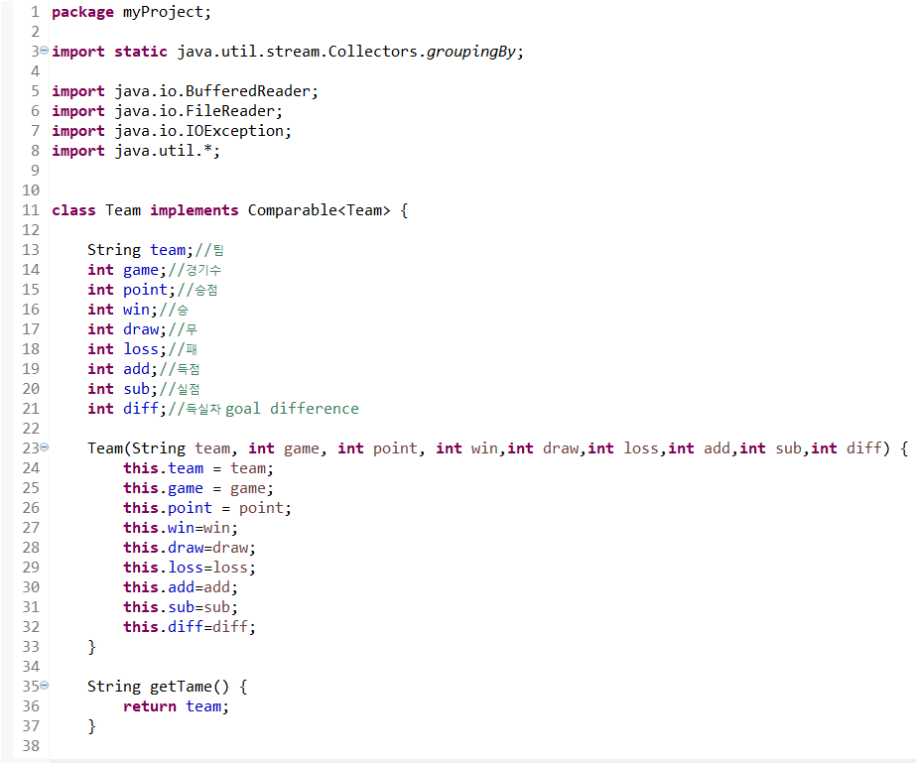
3-0 j a v a 파일

Slide 11
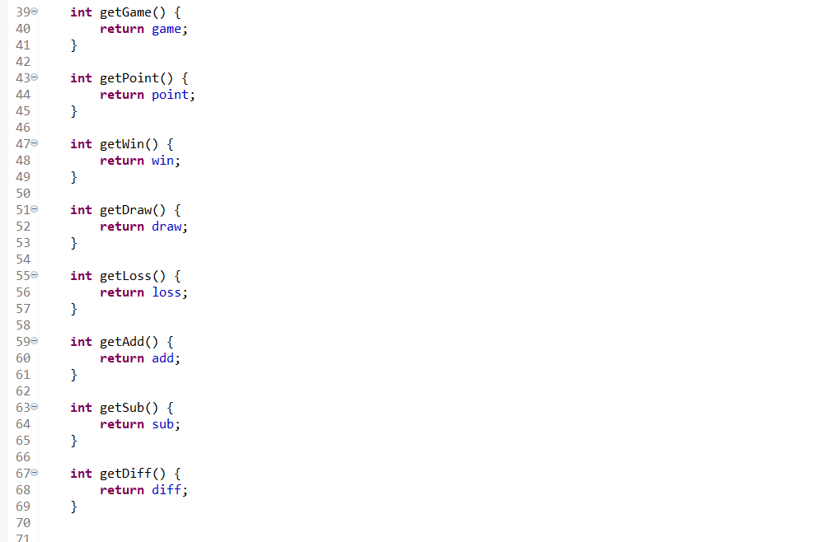
3-0 j a v a 파일

Slide 12
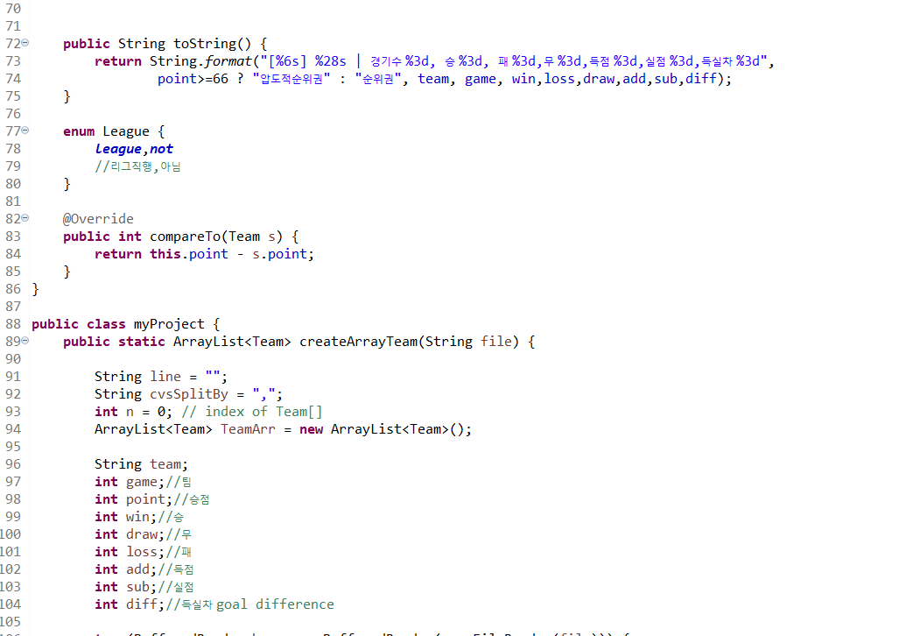
3-0 j a v a 파일

Slide 13
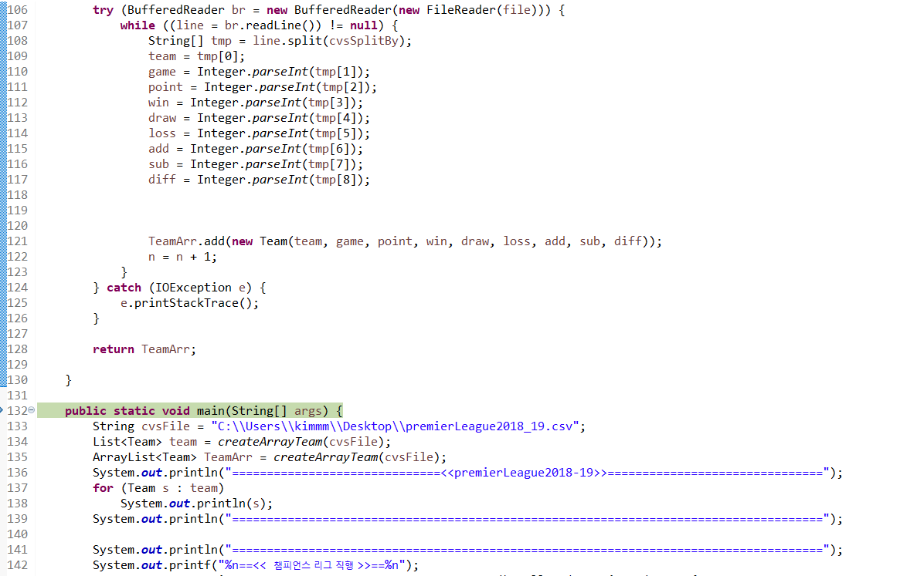
3-0 j a v a 파일

Slide 14
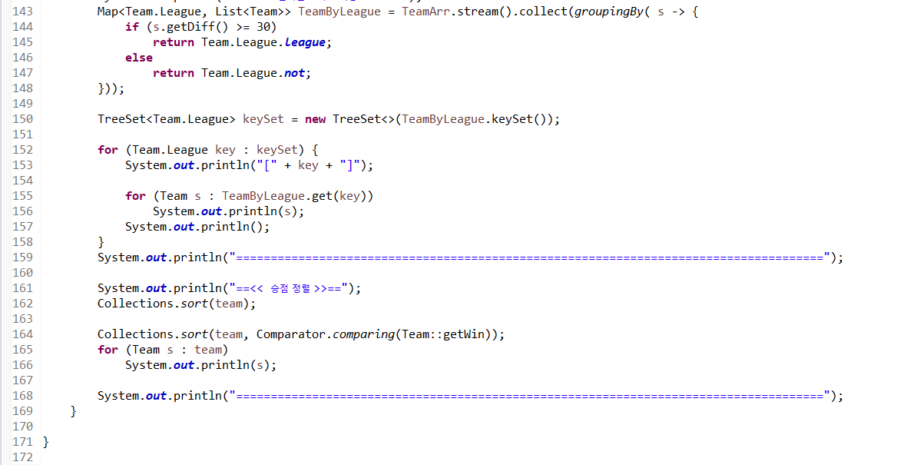
3-0 j a v a 파일

Slide 15

4 개발자
경성대학교
소프트웨어학과
2017848023 김수진
깃허브
https://github.com/ks2017848023/ObjectOrientedProgramming-2019-1-
https://github.com/ks2017848023
메일
suuuuuuu17@naver.com
suuuuuuu@ks.ac.kr

Slide 16
Thank you☺
2017848023 김수진

